Slide 1
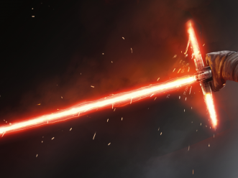
Lézerkardok és pionlézerek
"Your father's lightsaber. This is the weapon of a Jedi Knight. Not as random or as clumsy as a blaster; an elegant weapon for a more civilized age."—Obi Wan Kenobi, A New Hope
10. Berze TÖK tábor
Novák Tamás

Slide 3
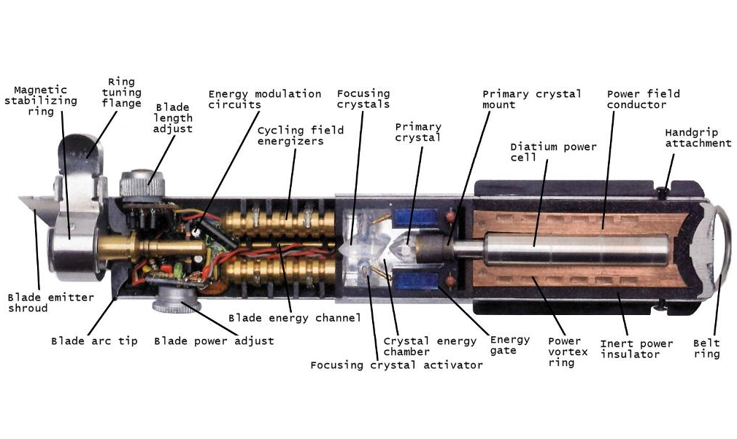

Slide 4
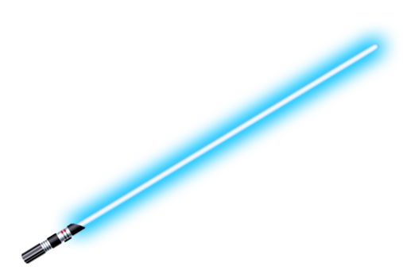
A lézerkard története, elkészítése
Nem tudjuk mikor készült az első lézerkard.
Az elkészítéshez kristályra van szükség.
Egy Jedi mester néhány nap alatt képes elkészíteni.
A Jedi saját maga készíti a fénykardját, illetve másoktól örökölhetik.
Csak az Erő felhasználói képesek fénykardot készíteni, gépi úton nem lehet előállítani.
A nem megfelelően összeállított fénykard felrobbanhat.

Slide 5
Fizika - lézer
Mi a lézer? - Light Amplification by Stimulated Emission of Radiation (magyarul: fényerősítés indukált emisszióval)
Einstein 1917-ben –> indukált emisszió (lehetővé teszi fotonok sokszorozását – elméleti meggondolás)
Első lézer 1960-ban –> Theodore Harold Maiman
További kísérletek 1964-ben (Alexander Mihajlovics Prohorov; Charles Hard Townes; Nyikolaj Gennadijevics Baszov ) –> Nobel-díj

Slide 6
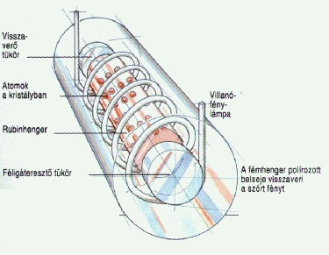
A lézer működése
Rubin kristály használata
Tükrök a két végén
Gerjesztésként villanólámpa szolgált
A kristály két végéről sokszor visszaverődik
Végül párhuzamos nyalábok lépnek ki

Slide 7
A lézer jellemzői
Fényük nagyon monokromatikus (egyszínű)
A létrejött fény koherens
A lézernyaláb keskeny és széttartása (divergenciája) elhanyagolható
Energiájuk kis térrészre koncentrálódik
Felhasználás például CD lejátszókban
Optikai szálban lehet vezetni
Gyógyítás (pl. szemműtét, vesekövek szétzúzása, szemölcs leégetése)

Slide 8
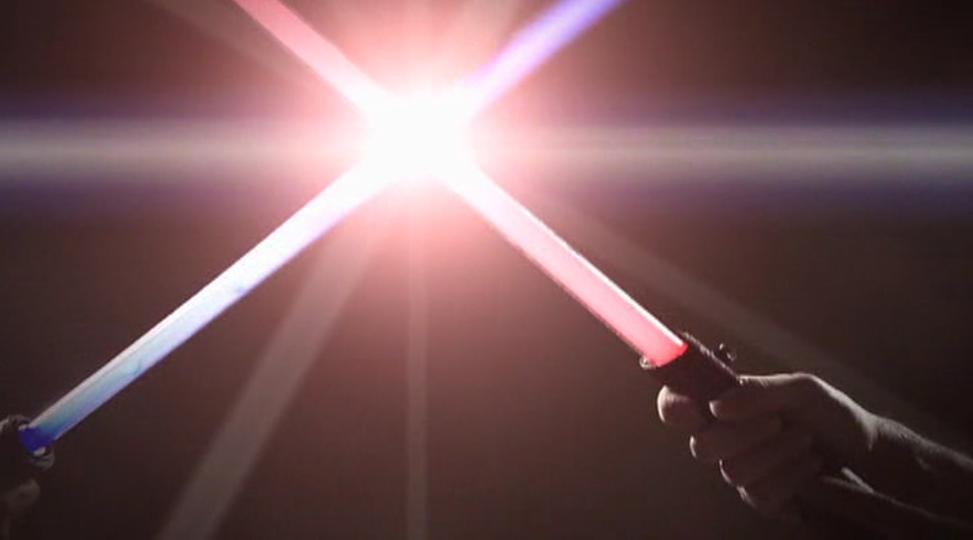
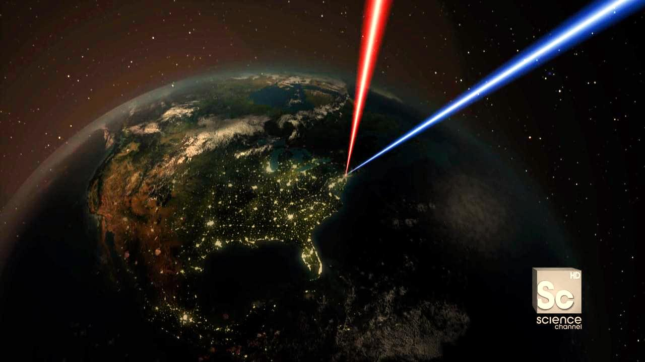
Problémák
Kardozás
Látvány és hangeffektek
Energiaforrás
Lézersugár nem áll meg 1 méternél.

Slide 9
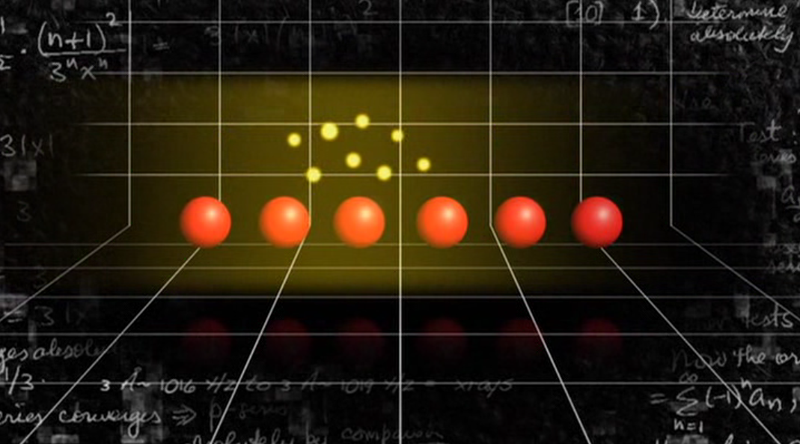
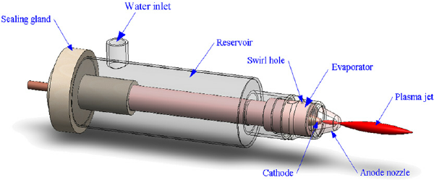
Lehetséges megoldások
Meg kellene állítani a fényt -> ez lehetséges
6000 celsius fokos penge
Lézervágó (plazma)

Slide 10
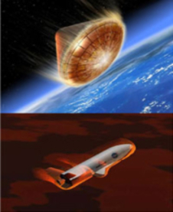
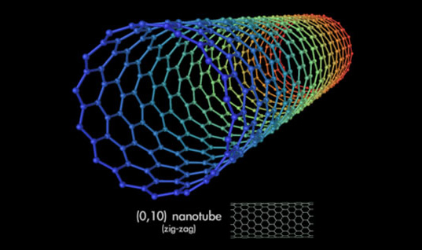
Lehetséges megoldások
1 méteres plazmaív nehezen kezelhető -> veszélyes
Mágnessel kontroll alá lehet vonni -> de még mindig nem használható kardozásra
A meleg plazma megolvaszt mindent -> kerámia
Lyukas, teleszkópos cső
Energiaforrás? -> nanovilág (carbontube)

Slide 11
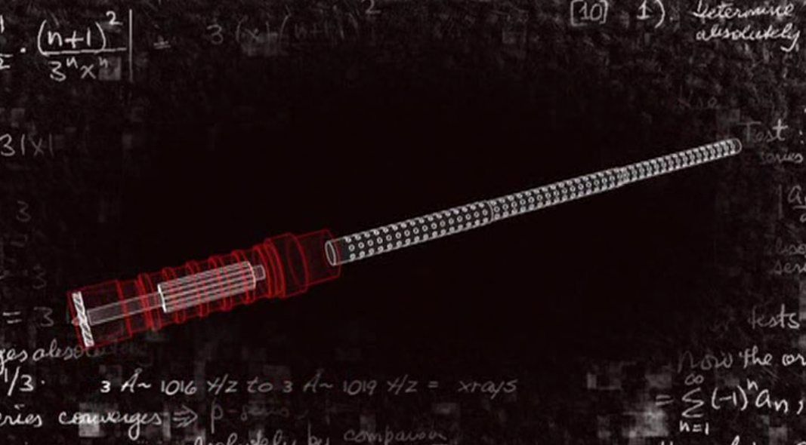
50 év múlva lehetséges…?
https://www.youtube.com/watch?v=1lr5OUjFDkg&t=1184s

Slide 13
Core-Halo független paraméter
Új paraméter a két- és háromrészecske korrelációs függvényből
Core-Halo + termikus emisszió: $κ_{3}=1$
További effektek: $κ_{3}≠1$

Slide 14
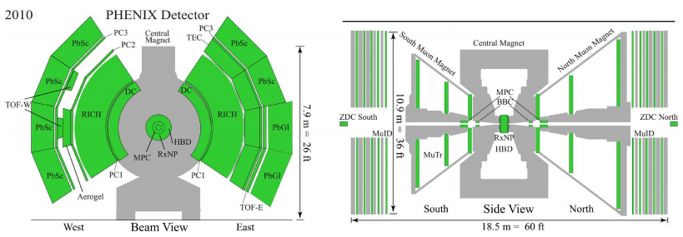
BNL RHIC PHENIX

Slide 15
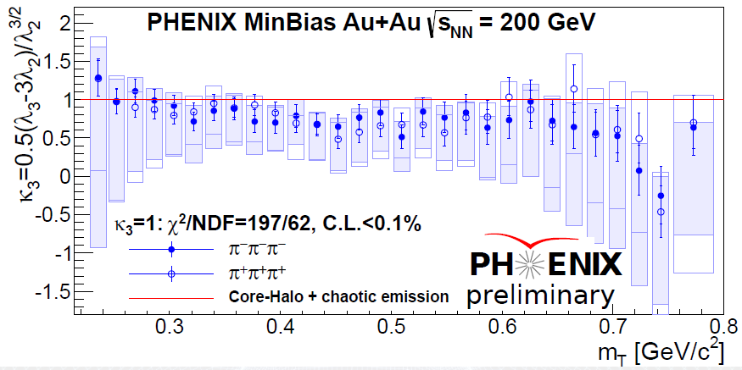
Parciális koherencia?

Slide 16
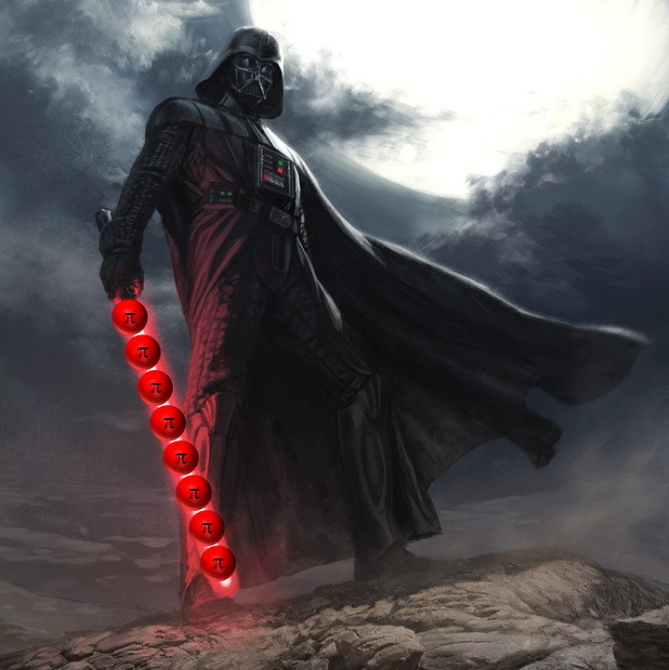
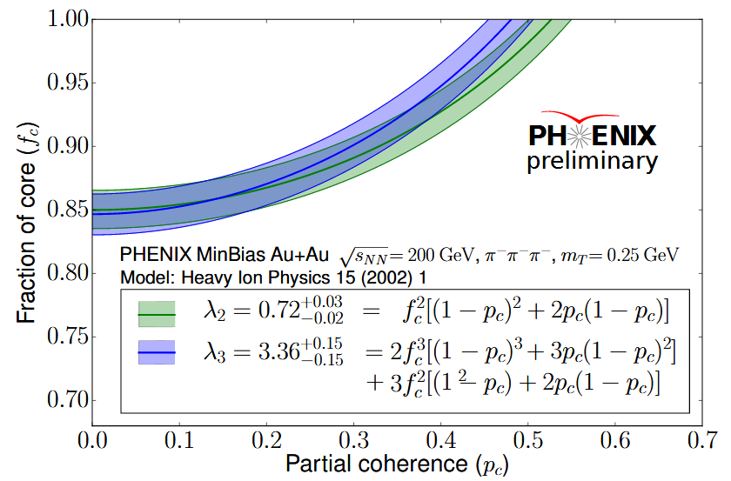
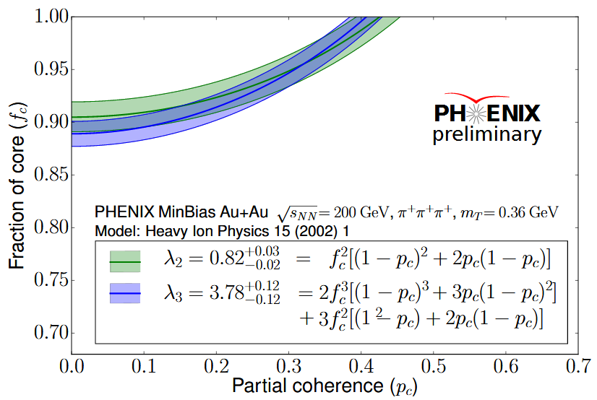
$$\text{Fraction} \text{of} \text{core}\text{ (}f_{c}\text{) }\text{vs}\text{.} \text{partial} \text{coherence}\text{ (}p_{c}\text{)}$$

Slide 17
Köszönöm a figyelmet!

